Slide 1
高软
医疗知识图谱创建工具
小组成员 杨璇 李泰郎 乔雨 陈健
王涵 万珊红 蒋文佳 吴宗瑞

Slide 2
Content
敏捷冲刺每日报告
测试报告
alpha版本发布说明
小结

Slide 3
敏捷冲刺每日报告
Part One

Slide 4
敏捷冲刺安排
在10月27日至11月6日的时间内，安排从10月27日
至10月31日连续5天的敏捷冲刺。

Slide 5
敏捷冲刺每日报告——模板
连续5天的敏捷冲刺 |  | 10月27日 | 至 | 10月31日
2017/10/27
团队成员 | 已完成任务 | 问题及解决方案 | 实际耗时/h | 领取任务 | 预计成果
王涵
万珊红 | 测试用文章搜集
陈健 | #2 #1，#13 | 后端返回json无法正确解析——前端调整获取json函数，成功解析json | 4.3 | #4 | 界面全部开发完
蒋文佳 | #3 |  | 1
吴宗瑞
杨璇 | #6、#7 | 用于存储用户提交文章的临时文件找不到文件的路径——调整文件路径，通过获取相对路径解决 | 1.5
李泰郎 | #13 | 后端tomcat服务器异常，无法找到Servlet地址——偶发bug，重新部署项目之后消失 | 2 | #12
乔雨 | #8的部分 | 判断四级标题（1.疾病治疗）文本的正则表达式错误，免识别正文，但同时也识别不了标题——重新修改正则表达式之后识别正确 | 7 | #8 | 全部完成

Slide 6
敏捷冲刺每日报告——燃尽图
 | 10月27日 | 10月28日 | 10月29日 | 10月30日 | 10月31日 | 11月1日
剩余时间 | 41 | 24.2 | 17.7 | 7.8 | 7 | 0
实际花费时间 | 15.8 | 22.3 | 32.2 | 35.2 | 38.2 | 39.2
预估剩余时间 | 41 | 32 | 24 | 16 | 8 | 0

Slide 7
测试报告
Part Two

Slide 8
1.测试用例
模块 | 实现功能 | 输入 | 实际操作 | 期待结果
后端THULAC词法分词模块 | 对于一个字符串的内容，通过词法分析模块分析成字符串类型的List | 一个字符串 | 1.将字符串存储到临时文本文件中 2.调用词法分析模块读取该文本文件 3.获取到分解之后分词的字符串的List | 分解之后分词的字符串的List
后端本体数据库访问模块 | 对于分解之后分词的字符串的List，去对应标题下的数据库中查找是否存在对应的本体 | 分解之后分词的字符串的List | 1.获取到分词之后分词的字符串的List 2.将这个List中组合成二个一组、三个一组、四个一组的List 3.去数据库中查找这个字符串List对应的标题下存在的本体，返回成一个List 4.将这四个List中的内容，去数据库返回的List中查找，查找是否存在对应的本体 5.将结果保存成字符串的List | 本体字符串的List
 | 将数据库提取出来的本体字符串List的信息包装成新的下一级标题对象，将该对象插入到原来的标题对象List中 | 本体字符串的List | 1.数据库返回的本体字符串的List 2.包装成新的下一级标题对象 3.插入到原来的标题对象List中本体字符串对应的上一级标题中对应的位置 | 成功插入到原有的标题对象List中
后端本体构建模块 | 将标题对象List按照树的结构存储成json格式的内容 | 标题对象List中 | 1.将标题对应的List按顺序读取，存储成树状结构 2.将该树状结构存储成json格式的内容 | json格式的结果
后端服务器接口模块 | 获取到前端的页面提交的内容，按代码逻辑调用后台各个端口获取到结果返回到前端 | 前端的请求 | 1.获取到前端请求 2.返回json结果 | 正确的执行获取与返回
模块 | 实现功能 | 输入 | 实际操作 | 期待结果
前端用户界面模块 | 复制文章内容进入输入框 | 文章标题，文章内容 | 用户将文章的标题和内容提交到网页中对应的文本框中 | 能够正确的显示用户输入的文章标题与内容
 | 清除用户输入的文章内容 | 文章标题，文章内容 | 1.用户将文章的标题和内容提交到网页中对应的文本框中 2.点击“重置”按钮 | 清空所有的输入内容
 | 确保用户提交到后端的内容不为空 | 文章标题、文章内容之一或两者都没有 | 1.用户只输入文章的标题或者内容，或者两个内容都不输入 2.点击“提交”按钮 | 显示提示内容“文章标题或内容不能为空！”，需要完善输入
 | 后台服务器出bug，前端提示提交失败 | 文章标题、文章内容 | 1.用户将文章的标题和内容提交到网页中对应的文本框中 2.点击“提交”按钮 3.此时后台计算失败或者后台服务器没有启动 | 显示提示内容“提交失败，请稍后重试！”
后端正则表达式模块 | 对于输入的一篇文章，通过构造的正则表达式，将文章分解成不同等级标题的内容 | 一个存储了文章的txt文件 | 1.将文章存储到txt文件中 2.调用正则表达式模块 3.获取到不同标题的对象的List，这个List按照文章的标题顺序存储 | 获取到不同标题的对象的List

Slide 9
1.发现的bug
a.后端返回json无法正确解析
b.后端tomcat服务器异常，无法找到Servlet地址
c.前端显示结果图连线过多
d.正则表达式模块无法正确分段
e.判断四级标题（1.疾病治疗）文本的正则表达式错误，将正文中含有1.X形式的文本识别为标题
f.判断四级标题（1.疾病治疗）文本的正则表达式错误，免识别正文，但同时也识别不了标题
g.四级标题在VSCODE测试中可以匹配成功，换成JAVA正则仍旧失败
h.结构化存储多个普通文本不能存入所属级别的节点中，每次都初始化Node就会出现普通文本也存为一个节点的问题
i.用于存储用户提交文章的临时文件找不到文件的路径
j.使用THULAC分词工具进行分词的时候找不到存放models文件的文件夹，无法进行分词
k.THULAC分词工具进行分词的时候有些对应的内容无法分词
l.读取本体数据库之后插入文章标题对象时无法正确插入到正确位置
m将分词最终结果组合成多个词语的结合词的顺序错误
n程序存在内存泄漏问题，影响到程序的持续运行
o.程序词法分析模块以及数据库访问模块运行速度较慢，影响整体项目运行速度
p.前端获取到后端访问的数据的时候示例图提示框无法消失
修复的Bug | a c d e f g h I j l m | 11个
不能重现的Bug | b | 1个
这个产品就是这样设计的，不是bug | 无 | 0
没有能力修复，将来也不打算修复 | 无 | 0
这个bug的确应该修复，但是没有时间在这个版本修复，延迟到下一个版本修复 | k n o p | 4个

Slide 10
2.测试矩阵
测试功能 | 测试项 | 检验点 | 预期结果 | 火狐 | Chrome | QQ浏览器 | Safari | Opera
首页功能 | 提交部分 | 用户输入文章内容 | 正确获取用户输入 | ü | ü | ü | ü | ü
 |  | 用户重置输入内容 | 正确清除内容 | ü | ü | ü | ü | ü
 |  | 用户提交文章 | 提交正确则有返回，失败则进行提示 | ü | ü | ü | ü | ü
 | 显示部分 | 显示返回结果内容 | 正确显示返回的知识图谱 | ü | ü | ü | ü | ü
 |  | 显示结果节点可以拖动 | 显示的知识图谱中的节点可以拖动 | ü | ü | ü | ü | ü

Slide 11
alpha版本发布说明
Part Three

Slide 12
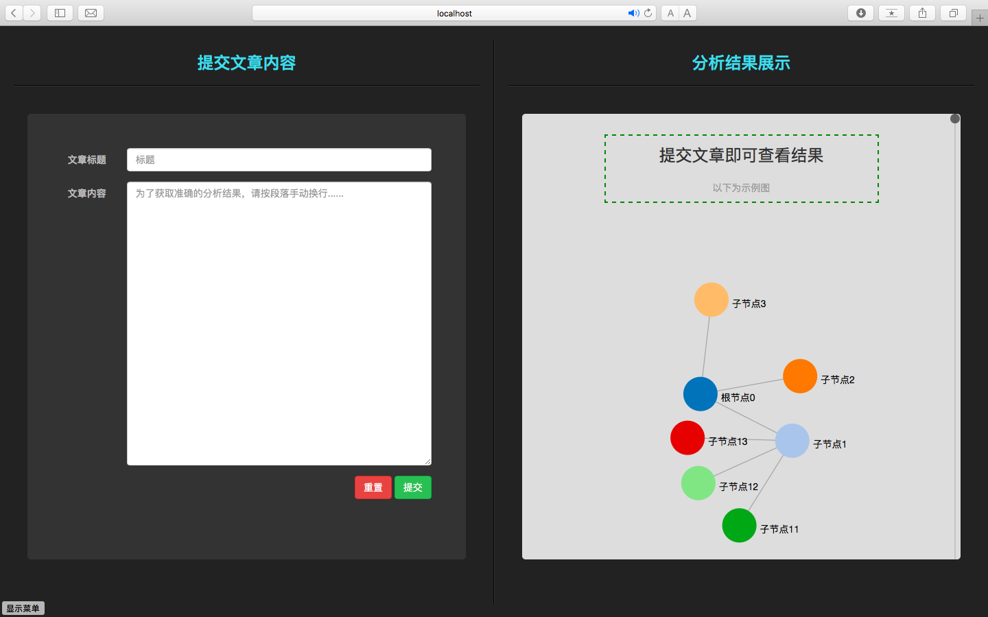
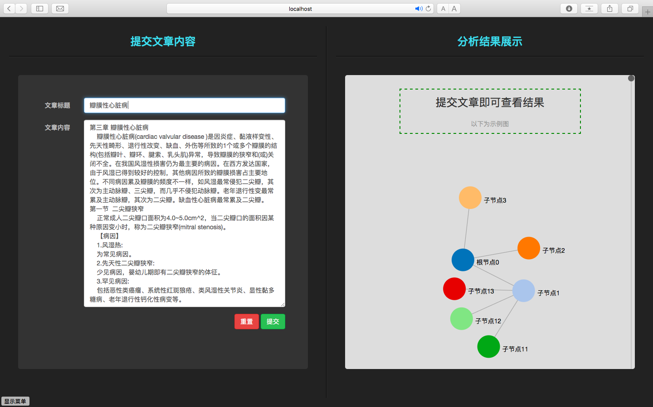
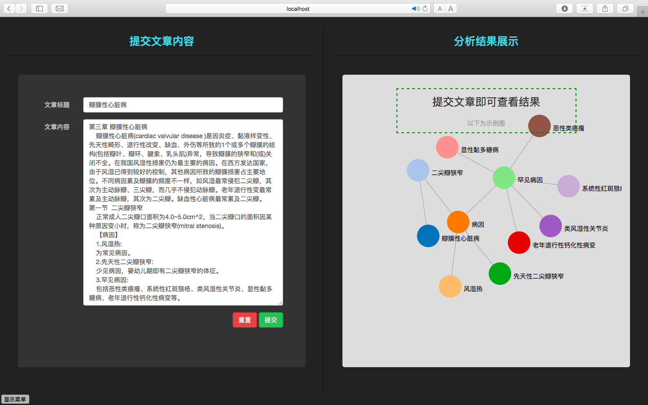

1.功能截图

Slide 13

2.视频展示
用户提交文章内容
用户提交重置按钮
分析结果展示
结果可拖动查看

Slide 14
3.运行环境要求
项目 | 具体说明
服务器运行环境 | linux以及windows主流环境上可正常运行
数据库服务器 | linux以及windows主流环境上可正常运行
前端运行环境 | chrome，火狐，IE9以上等主流浏览器上可以正常显示

Slide 15
4.安装方法
用户直接使用目前市面上chrome，火狐，IE9以上等主流浏览器访问网址即可使用

Slide 16
小结
Part Four

Slide 17
过程回顾
团队项目的目标 | 1.实现一个可供用户进行文章录入、清空文章录入、显示医学指南分析结果的界面，用户可以将医学指南的内容通过该界面进行提交 2.实现一个可进行医学指南文章处理的后端服务器，用于将用户提交的医学指南文章进行分析处理 3.实现一个可以进行医学指南分析的本体数据库 4.实现对THULAC词法分析工具的项目整合，用户进行词法分析 5.实现对医学指南的正则表达式分析，获取医学指南的层次化信息
预期的典型用户 | XXX是某医院某科室的一名临床医生，年龄30岁，这类用户所占的市场比例达到70%，属于非常重要的主体用户。XXX需要在医院或者家中进行医学知识温习与拓展的时候会经常性使用医学指南这类书籍进行医学知识的查找与寻找相关医学知识的联系。XXX由于是临床医生，平时生活作息较为规律，由于医学领域学习范围十分广泛而且知识点之间的联系复杂，所以他会经常性的进行医学指南的查阅来巩固与提升自己的医学水平。同时作为医学专业出身，他能够比较熟悉医学指南的结构信息与医学指南的行文形式。但是，有时候对于一些罕见病例或者与自己领域交集较少但是还是有联系的一些领域，XXX常常需要进行相关内容的医学指南查阅，但是医学指南不能直观的反映病症的关联关系，不能快速的查询到关键的知识点，所以XXX倾向于使用一种医学图谱的生成工具，从而清楚明白的显示当前病症的相关信息以及该病症与其他病症之间的联系。
预期的功能描述 | 用户可以将文档内容粘贴到项目提交框中提交 用户在点击生成医学图谱之后可以获取到系统反馈的医学图谱 系统可以提取文本文件中的格式信息 系统可以调用实体库来判断当前文本文件中的信息关系 系统可以生成实体类型的病症信息，并在前端展示医学图谱 系统采用REST框架搭建java web项目，前后端分离 用户提交文本文档时应该确保提交的稳定性，确保每次提交文档的时候不出现崩溃现象，以及提交无响应现象 系统代码应多写注释和文档，确保系统在维护时有充分的可参考信息，并且代码可读性强 用户在上传文档之后应该在5秒中的时间内生成医学图谱并显示出来 本系统采用REST风格编码，基于B/S模式从而能在不同的平台上运行
预期的用户数量 | 日均100人
1、前端界面接受用户的输入
2.前端界面重置用户输入
3.前端界面供用户进行文章提交
4.后端服务器获取用户输入
5.后端进行正则表达式处理
6.后端整合THULAC词法分析工具
7.后端进行本体数据库访问
8.后端将生成的本体集合转化成
json格式提供给前端
9.前端界面显示后端提供的
json格式
在Github上管理项目的版本
由于大家的时间安排非常的参差
不齐，因此我们的完成冲刺过程
的时候有些部分采用的瀑布模式进
行的开发。即有些部分开发完成
之后，直接交予后面模块的领取
人进行整合，因此我们并没有用
文档或者工具进行项目管理。自
始自终都是整合的人在管理着代
码，代码的版本则交由Gighub
来管理。
1.分工协作的安排要充分考虑到各个
成员的技术栈的差别和重叠之处与本
项目需求的关系
2.人与人之间的沟通占了很大一部分
时间
3.在管理整个项目的过程中，团队成
员的能够编码的时间也需要考虑在
项目进度中。
1.医学指南按照标题分析成结构化信息
2.构造本体库存放本体之间的联系
3.医学指南在本体库中查找相关内容
图形化的显示结果
团队经验
项目管
理经验
满足的需求
一次迭代完
成的目标
项目预期

Slide 18
团队项目的实际进展
因为交叉出差，所有的模块完成度比计划要提前许多
Notes:
在此次迭代中，因为交叉出差，所有的模块完成度比计划要提前许多。首先因为陈健在迭代期间只有27日、28日、29日三天有时间，所以前端的5个模块都压缩在这三天完成，在燃尽图上就反映出了实际比计划要快的事实。
其次，因为李泰郎和杨璇10月30日开始出差，且代码遇到了几个严重的bug因此30日的后端任务完成量变少。最后，由于冲刺压力，最终在31日完成了此次冲刺任务。从实际花费的时间上也能看出来，29日及之前大家在完成模块过程的时间分配比较充足，但是30日之后就会略微平滑一些。
整体上来说，此次燃尽图较为真实的反映出了此次团队项目的进展状况

Slide 19
团队成员的角色和具体贡献
名字 | 角色 | 团队贡献分 | 可验证的贡献
杨璇 | PM | 65 | 权衡时间安排敏捷冲刺、迭代过程的模块分解、敏捷冲刺每日报告、燃尽图绘制、参与冲刺过程并领取3个模块的任务、参与完成项目整体的测试、参与完成《团队项目总结》，完成《系统设计说明书》
李泰郎 | Dev | 60 | 参与冲刺过程并领取5个模块的任务、完成测试过程的后端用例测试、参与完成《团队项目总结》、参与完成《系统设计说明书》
陈健 | Dev | 45 | 参与冲刺过程并领取5个模块的任务、参与完成《系统设计说明书》
乔雨 | Dev | 40 | 参与冲刺过程并领取2个模块的任务
王涵 | Test | 35 | 参与测试过程的前端用例测试，演示PPT
万珊红 | Doc | 35 | 准备用于测试的格式化文章、参与完成《测试报告》，参与总结bug，写PPT
蒋文佳 | Dev | 35 | 参与冲刺过程并领取1个模块的任务
吴宗瑞 | Doc | 20 | 参与完成测试矩阵，参与完成《测试报告》

Slide 20
本体库构建并不完善，本体库需要有足够完善的结构与结果
项目中存在临时文件作为正则表达式的输入，可以尝试不使用中间文件而直接使用文章内容
分词分解工具THULAC运行速度较慢，对于400字左右的文章需要约8秒时间进行分词分解，需要优化THULAC模块以及本项目
项目中存在内存泄漏的问题，初步判断是在THULAC分词工具和数据库访问中存在资源泄漏，需要进行内存泄漏的控制与检测
下一版
的展望
前端界面在遇到较多较复杂的返回结果时显示不够清晰，需要重新设计一下页面的显示
数据库访问速度较慢，对于数据库查找本体内容过慢，需要优化数据库访问

Slide 21
Thank
You
for
Watching

